Slide 1
Bối cảnh Bài toán
Thời đại số hóa

Slide 2

Tại một trung tâm thương mại

Slide 3
Đặc trưng nổi bật
Vị trí trung tâm
Sự đa dạng cửa hàng và sản phẩm
01
02
Chất lượng dịch vụ
Hoạt động quảng cáo
03
04
Với vị trí giao thông thuận lợi, thu hút người mua hàng
bao gồm các siêu thị, cửa hàng bách hóa, cửa hàng thời trang, quầy ăn uống và giải trí,... để đáp ứng nhu cầu của khách hàng.
dịch vụ tốt nhất, bao gồm tư vấn sản phẩm, hỗ trợ tài chính, khuyến mãi, chương trình giảm giá, hoàn trả hàng hóa,...
cần tổ chức các hoạt động quảng cáo và sự kiện để thu hút khách hàng

Slide 4










Giải pháp
Bài toán kinh doanh với tệp dữ liệu khách hàng vừa là cơ hội và thách thức

Slide 5











Phân cụm khách hàng
Giải pháp

Slide 6
Thuật toán Kmean
Map Reduce

Slide 7

Yêu cầu bài toán:
01
Input: Số K và Tập dữ liệu khách hàng đã qua bước tiền xử lý
02
Output: Danh sách K điểm tâm cụm

Slide 8
01
Thu thập và tiền xử lý dữ liệu

Slide 9
Đặc trưng dữ liệu khách hàng
Settlement size
Occupation
Nơi định cư
(0-2)
Nghề nghiệp
(0-2)
Marital status
Age
Tình trạng hôn nhân
(0 và 1)
Độ tuổi (số nguyên)
Sex
Education
Giới tính (0 và 1)
Trình độ học vấn
(0-3)
ID
Income
Mã số định danh khách hàng
Thu nhập
(Số nguyên)

Slide 10
Chuẩn hóa dữ liệu
Settlement size
Nơi định cư
(0-1)
Occupation
Nghề nghiệp
(0-1)
Marital status
Tình trạng hôn nhân
(0 và 1)
Age
Độ tuổi (0-1)
Education
Trình độ học vấn
(0-1)
Sex
Giới tính (0 và 1)
Income
Thu nhập
(0-1)
ID
Mã số định danh khách hàng

Slide 11
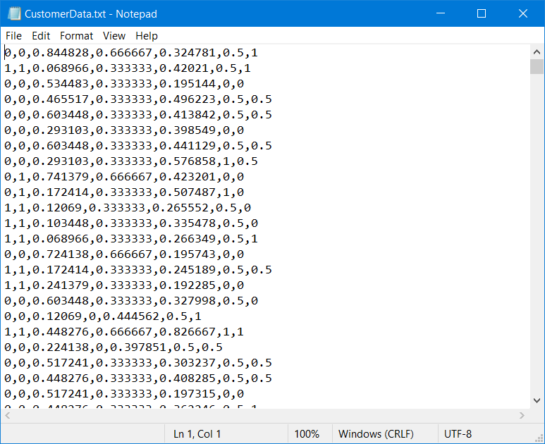
Định dạng của dữ liệu sau chuẩn hóa
➔Mỗi bản ghi nằm trên một dòng
➔Trong một điểm, các chiều cách nhau bằng dấu phẩy
➔File được lưu dưới định dạng .txt

Slide 12
Thuật toán Kmean
02
Map Reduce

Slide 13
Lưu đồ đồ thuật toán Kmean
Bắt đầu
Khởi tạo các trọng tâm
Kết thúc
Xét một điểm, tìm trọng tâm gần nhất
Lưu thông tin
Xét hết tất cả các điểm
Không
Không
Có
Xét hội tụ trọng tâm
Có
Tính lại các trọng tâm

Slide 14
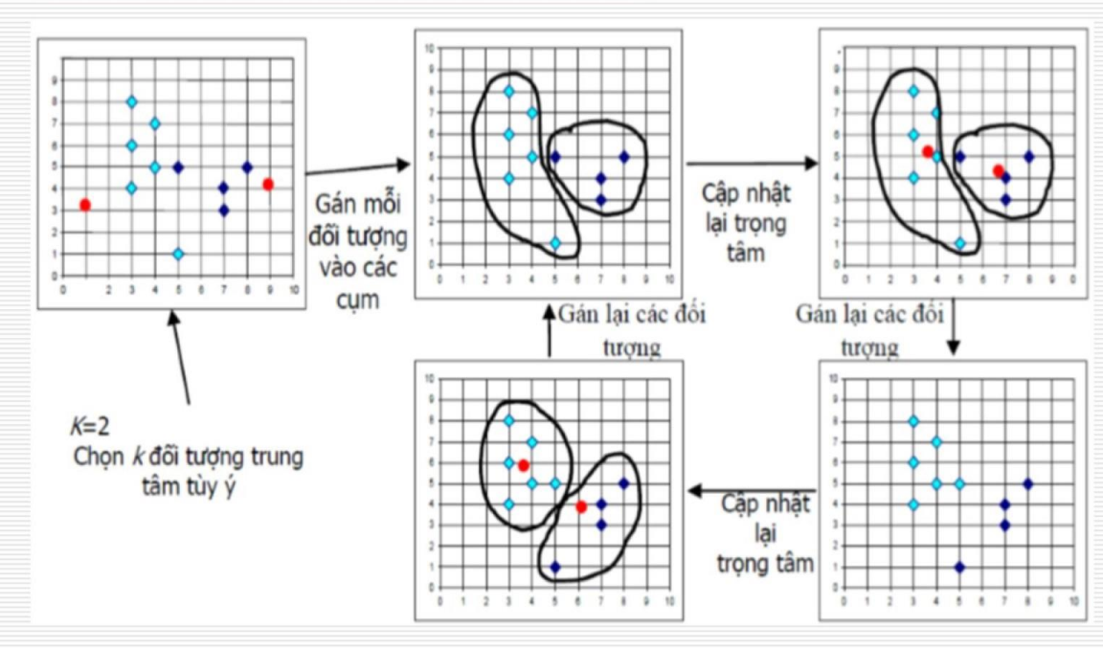

Minh họa quá trình phân cụm

Slide 15

Khởi tạo các trọng tâm
Bắt đầu
Sử dụng mapreduce
Kết thúc
Xét một điểm, tìm trọng tâm gần nhất
Lưu thông tin
Xét hết tất cả các điểm
Không
Bước tính toán tốn nhiều thời gian nhất
Không
Có
Xét hội tụ trọng tâm
Có
Tính lại các trọng tâm

Slide 16
Bắt đầu
Khởi tạo trọng tâm
Xét một điểm trong tập dữ liệu 1, tìm trọng tâm gần nhất
Xét một điểm trong tập dữ liệu 1, tìm trọng tâm gần nhất
➔ Hàm Map
Không
Không
Hết tập dữ liệu 1
Hết tập dữ liệu 2
Có
Có
Tập hợp lại dữ liệu tính lại các trọng tâm
➔ Hàm Reduce
Kết thúc
Có
Xét hội tụ trọng tâm
Không
Lưu thông tin

Slide 17
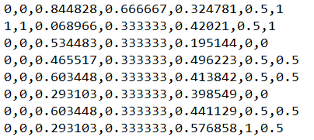



Hàm map
Val in
Key in: là các giá trị byte offset của dòng
Val in: Là vector biểu diễn tọa độ một điểm
Tính khoảng cách tới các trọng tâm hiện tại
Chuyển về cụm có tâm gần nhất
Key int: Là tâm gần nhất (chỉ số tâm)
Val int: Là vector biểu diễn tọa độ điểm (Key int)
<3, [0,0,0,844828,0,6667,0,324781]>

Slide 18
Hàm Reduce

Slide 19
Sorting & Combiner
Map output
Kết quả hàm map được trộn lại
Các cặp có cùng Key int được gom thành một nhóm
Key int: Chỉ số tâm
List(Val int): Danh sách các điểm có cùng key int

Slide 20
Hàm Reduce
Vd: Các điểm thuộc một cụm
Key in: Được chuyển từ hàm map
List(Valint): Là list danh sách các điểm thuộc về cụm thứ KeyInt
Tính trung bình cộng tất cả các điểm cùng một cụm
Cập nhật lại trọng tâm cụm đó
Key Out: Chỉ số tâm
Val Out: Là vector biểu diễn tọa độ tâm (Key out)
<3, [0,0,0,844828,0,6667,0,324781]>

Slide 21
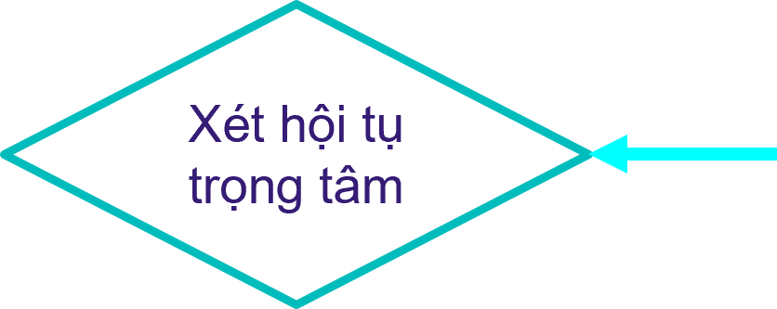
Khởi tạo các trọng tâm
Bắt đầu
Kết thúc
Xét một điểm, tìm trọng tâm gần nhất
Lưu thông tin
Xét hết tất cả các điểm
Không
Không
Có
Xét hội tụ trọng tâm
Có
Tính lại các trọng tâm

Slide 22



Điều kiện dừng & Chất lượng thuật toán
Không có ( có không đáng kể) việc gán lại các điểm vào cụm khác
Không có ( có không đáng kể) thay đổi về các điểm trung tâm
Không giảm ( hoặc giảm không đáng kể) về tổng lỗi phân cụm
Số cụm K
K điểm trọng tâm khởi tạo

Slide 23
Điều kiện dừng & Chất lượng thuật toán
Thời gian chạy
Không có ( có không đáng kể) việc gán lại các điểm vào cụm khác
Không có ( có không đáng kể) thay đổi về các điểm trung tâm
Số cụm K
K điểm trọng tâm khởi tạo
Không giảm ( hoặc giảm không đáng kể) về tổng lỗi phân cụm

Slide 24


Chỉ số đánh giá Davies-Bouldin Index
Cohesion
Separation
Độ mức độ liên kết giữa các điểm trong cùng một cụm
Độ mức độ tách biệt giữa các tâm cụm

Slide 25
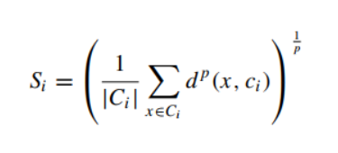
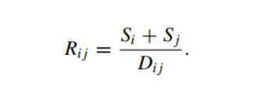
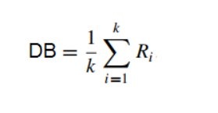
C_{i} là tập dữ liệu thuộc cụm i
d là khoảng các euclidean
p bằng 2
Dij là khoảng cách giữa 2 cụm i và j
Số cụm k

Slide 26
Kết quả thực nghiệm
03

Slide 27

Nhận xét
01
03
02
04
 | Hạn chế | Hướng phát triển
01 | Khởi tạo tâm cụm ngẫu nhiên | Dùng phương pháp Kmean++ intialization và K-Medoids Initialization
02 | Chỉ dùng một chỉ số đánh giá mô hình là Davies-Bouldin Index | Kết hợp các chỉ số đo khác như: Silhouette Score, Calinski-Harabasz Index,…
03 | Cấu hình Hadoop single node chỉ đáp ứng mức độ tìm hiểu | Cấu hình phân tán trên nhiều máy khác nhau tạo thành Hadoop multi node
Việc lựa chọn số nhóm khách hàng để phân chia phụ thuộc vào mục đích doanh nghiệp
Thời gian chạy trên Single Node Hadoop rất chậm
Chỉ số DBI chỉ thể hiện một phần chất lượng mô hình
Kết quả mang tính chất tham khảo

Slide 28
Tổng kết
Hadoop
Kmean - Maprecude
DBI
04
Hiểu được mô hình tính toán phân tán và cách sử dụng Hadoop
Kết hợp được thuật toán Kmean vào mô hình mapreduce để nâng cao hiệu suất tính toán trên tập dữ liệu lớn
Tìm hiểu được chỉ số đánh giá mô hình, các nhược điểm và hướng phát triển về sau

Slide 29

Thanks!
Minhtuanksn2002l@gmail.com
+84 34 346 3334
/minhtuan.me

